Slide 1
Les réflexions
Le deuxième type de transformations

Slide 2
Les réflexions sont relies à la symétrie axiale.
Voici quelques exemples des images avec une symétrie axiale = l’image a une axe de symétrie.

Slide 3
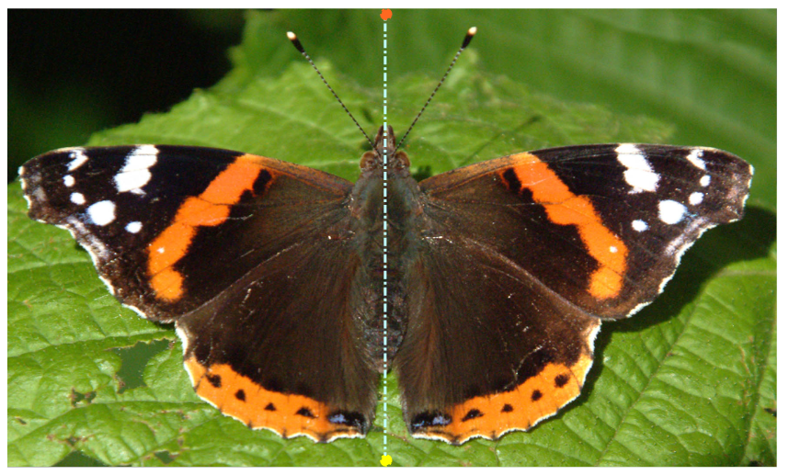
Axe de symétrie

Slide 4
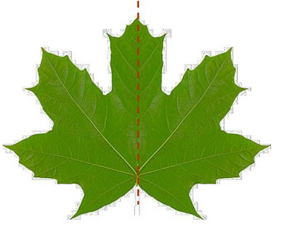
Axe de symétrie

Slide 5
Laquelle de lettres suivantes n’a pas une axe de symétrie?
H | A | S | T

Slide 6
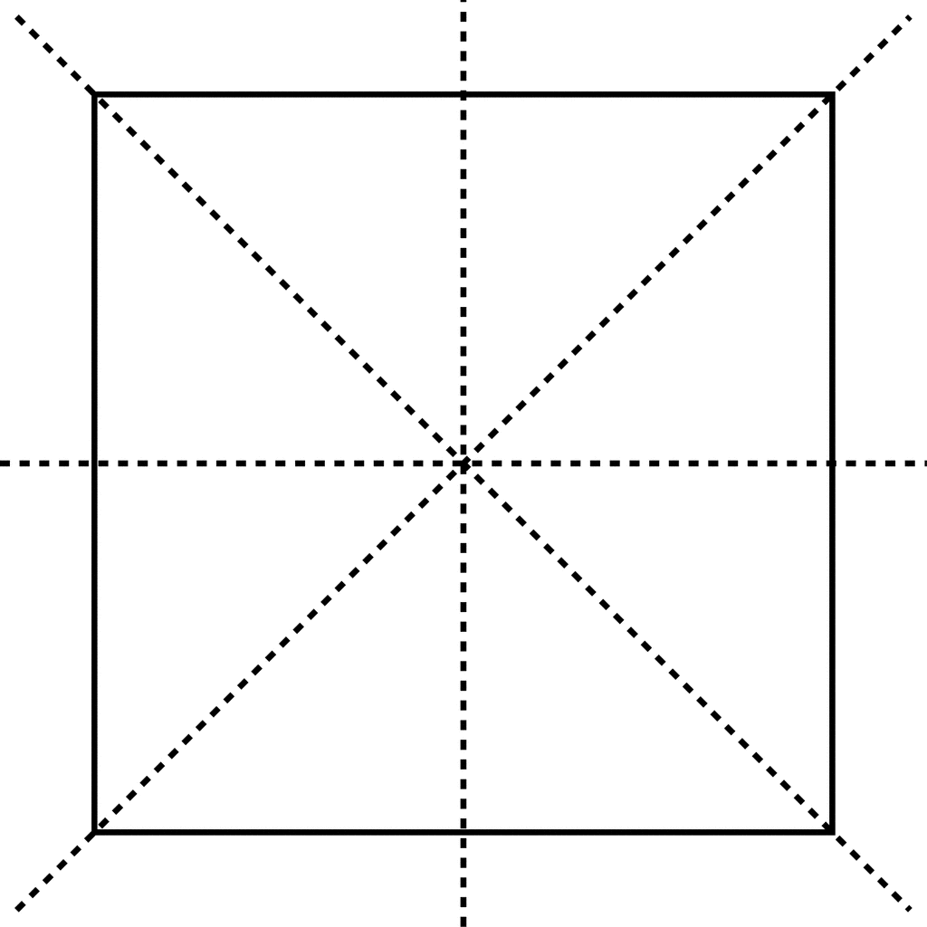
Une image peut avoir plusieurs axes de symétrie:
Ce carré en as quatre

Slide 7
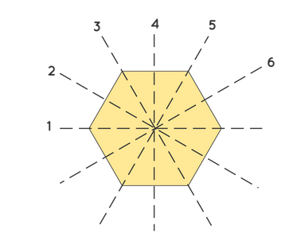
Ce hexagone en as six

Slide 8
Vos dessins auront seulement UNE axe de symétrie, déterminée en avance.
Vocabulaire: on dit « par rapport à » pour dénoter où se trouvera l’axe de symétrie (=l’axe de réflexion)

Slide 9
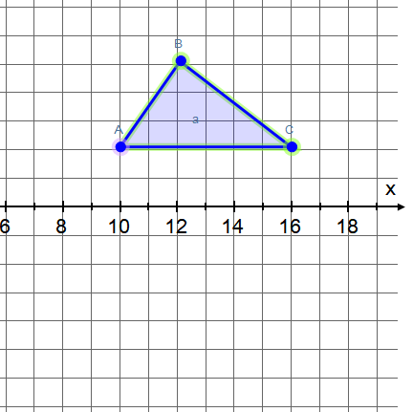
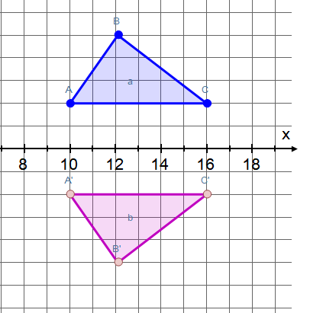
Exemple 1: tracez l’image par réflexion du triangle bleu… par rapport à l’axe $x$:

Slide 10
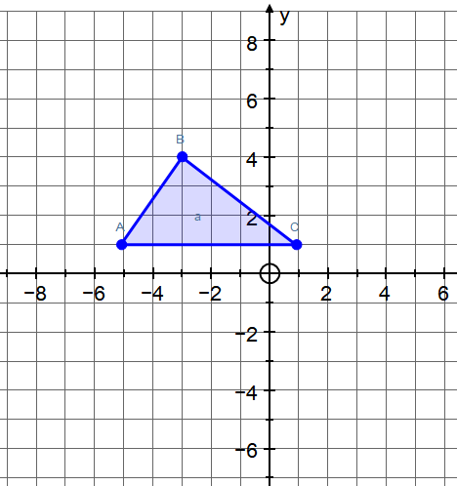
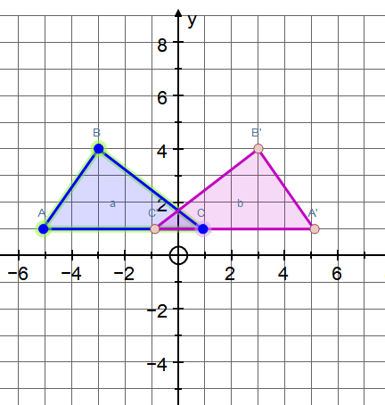
Exemple 1: tracez l’image par réflexion du triangle bleu… par rapport à l’axe $y$:

Slide 11
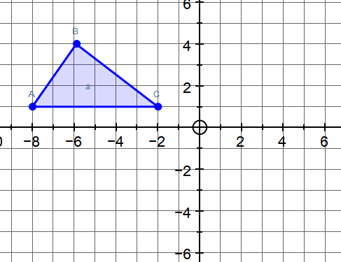
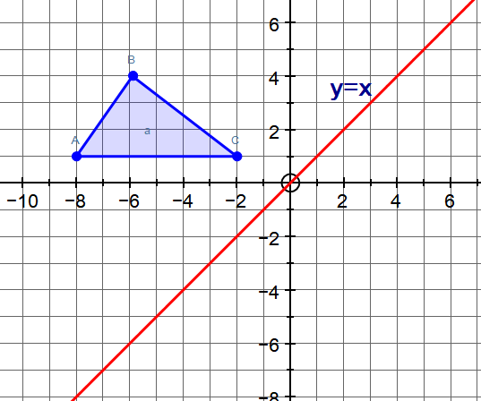
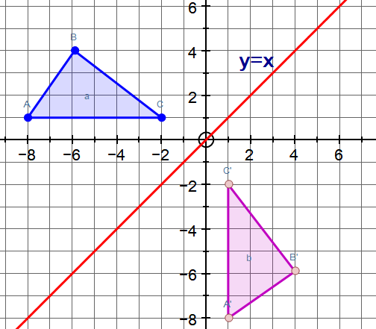
Exemple 3: tracez l’image par réflexion du triangle bleu… par rapport à l’axe $y=x$:

Slide 12
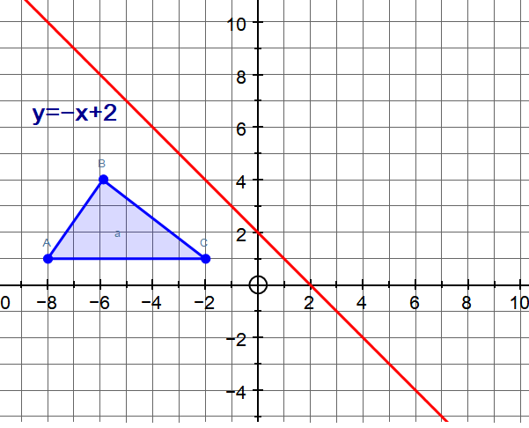
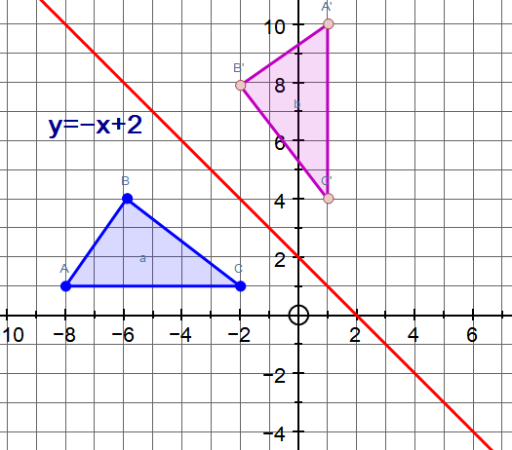
Exemple 4: tracez l’image par réflexion du triangle bleu… par rapport à l’axe $y=−x+2:$

Slide 13
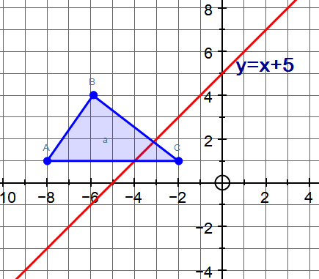
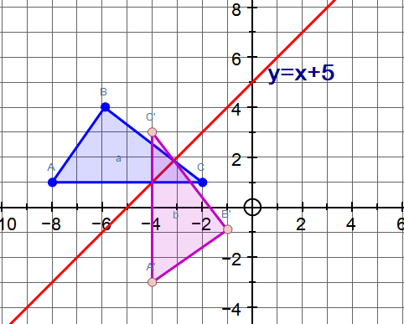
Exemple 5: tracez l’image par réflexion du triangle bleu… par rapport à l’axe $y=x+5:$

Slide 14
Le PowerPoint est sur le site si vous avez besoin de regarder encore une fois☺
A bientôt!!!

